Slide 1
Opleidingsmateriaal
STAP 4: MONITOREN EN EVALUEREN
Originele versie: Marianthi Giannakopoulou,
Athens College Elementary School (Athene)
Vertaalde versie: Sterre van der Voort & John Vos,
BTG Biomass Technology Group BV (Enschede)

Slide 2
Monitoren en evalueren betekent…
erachter komen of u de doelen in uw actieplan succesvol behaalt. Om dit te doen, moet u uw voortgang monitoren en evalueren.
Het Zevenstappenplan - Eco-Schools

Slide 3
Monitoren en evalueren betekent ook dat…
Leerlingen waar mogelijk de verantwoordelijkheid moeten krijgen om monitoringsactiviteiten uit te voeren.
De resultaten van het monitoren regelmatig moeten worden bijgewerkt en zichtbaar gemaakt moeten worden voor de hele school.
De monitoringmethoden die u gebruikt, afhangen van de doelen en meetcriteria in uw actieplan voor de gekozen onderwerpen, evenals de leeftijd en vaardigheden van de leerlingen en anderen die het uitvoeren.
Evaluatie volgt op monitoring. Het evalueren van het succes van uw activiteiten maakt het mogelijk om indien nodig aanpassingen in uw actieplan door te voeren.

Slide 4
1. Leerlingen moeten de verantwoordelijkheid krijgen voor monitoringactiviteiten.
Monitoring biedt leerlingen veel voordelen.
Praktisch leren: Leerlingen ontwikkelen onderzoeksvaardigheden door praktijkervaring op te doen met gegevensverzameling, analyses en problemen oplossen.
Betrokkenheid en eigenaarschap: Leerlingen leren actief betrokken te zijn en zien de impact van hun acties op het milieu.
Verantwoordelijkheid en aansprakelijkheid: Leerlingen zijn verantwoordelijk voor het monitoren en zien de resultaten van hun acties.
Samenwerking en teamwerk: Leerlingen ontwikkelen hun samenwerkings- en leiderschapsvaardigheden en bouwen vertrouwen en een gevoel van verbondenheid op.

Slide 5
2. Resultaten van monitoring moeten regelmatig worden bijgewerkt en zichtbaar worden gemaakt.
Wanneer scholen monitoringresultaten tonen, bevorderen ze:
Educatieve waarde: Leerlingen leren resultaten interpreteren en ontwikkelen probleemoplossende vaardigheden.
Betrokkenheid: Het tonen van resultaten motiveert leerlingen, personeel en ouders om actief deel te nemen.
Transparantie: De schoolgemeenschap krijgt toegang tot actuele en nauwkeurige gegevens over de projecten.

Slide 6
2. Resultaten van monitoring moeten regelmatig worden bijgewerkt en zichtbaar worden gemaakt.
Wanneer scholen de resultaten van hun acties monitoren en zichtbaar maken voor de hele school, bevorderen zij:
Het vieren van successen omdat de updates de schoolgemeenschap de kans geven om te reflecteren op de geboekte vooruitgang en de behaalde resultaten te vieren.
Motivatie en inspiratie omdat leerlingen, wanneer zij bewijs zien dat een door hen uitgevoerde actie positieve resultaten heeft opgeleverd, meer geneigd zijn om verdere acties te ondernemen via soortgelijke initiatieven en de impact van de inspanningen van de school vergroten.
Besluitvorming op basis van gegevens aangezien de resultaten effectief kunnen worden gebruikt om het oorspronkelijke actieplan aan te passen en de resultaten te verbeteren.

Slide 7
3. De monitoringmethoden moeten afhangen van de doelen, meetcriteria, leeftijd en vaardigheden van de leerlingen.
Dit betekent dat de tools en technieken die worden gebruikt om de voortgang te monitoren, moeten worden afgestemd op de specifieke doelen die in het actieplan zijn gesteld, de standaarden die worden gebruikt voor evaluatie, en het ontwikkelingsniveau en de vaardigheden van de leerlingen.

Slide 8
4. Evaluatie volgt op monitoring.
Deze stap is cruciaal voor het actieplan, omdat het leerlingen in staat stelt de nodige aanpassingen te maken. Belangrijke vragen zijn:
Zijn de doelen bereikt?
In welke mate?
Wat ging goed?
Wat kunnen we verbeteren?
De hele schoolgemeenschap kan deelnemen aan het proces van het verzamelen van feedback, dat de basis zal vormen voor aanpassingen in het oorspronkelijke actieplan. Het is namelijk zo dat verschillende perspectieven moeten worden overwogen om de evaluatie geldig en objectief te maken.

Slide 9
Laten we het geleerde in de praktijk brengen
Afhankelijk van het hoofdthema kunnen leerlingen verschillende monitoringactiviteiten uitvoeren. Bijvoorbeeld:
Weeg afvalbakken wekelijks om recyclingpercentages te volgen.
Lees meters af om energieverbruik te monitoren.
Meet het aantal leerlingen dat de compostbakken een week
gebruikt.
Monitor waterverbruik op school en thuis.

Slide 10
Laten we het geleerde in de praktijk brengen
Met betrekking tot het afvalbeheerproject, hier zijn enkele voorbeelden van monitoringsactiviteiten die verband houden met de methoden van de bio-economie die op school worden gebruikt.
Als leerlingen willen controleren of de houding ten opzichte van afvalverwerking is veranderd, kunnen ze de hoeveelheid en het type afval dat dagelijks wordt geproduceerd meten en vergelijken.

Slide 11
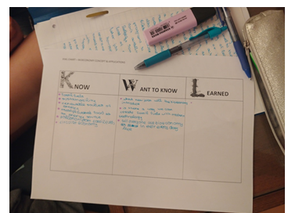
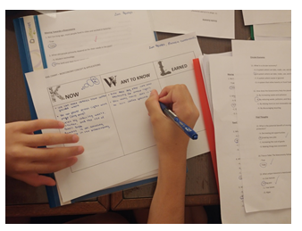
Laten we het geleerde in de praktijk brengen
Leerlingen in het middelbaar en hoger onderwijs kunnen ook monitoringsactiviteiten ontwerpen om educatieve programma's over bio-based producten te evalueren. Dit kunnen ze doen via enquêtes die ze zelf ontwerpen en verspreiden onder leeftijdsgenoten om hun kennis vóór en na een educatief programma of een campagne over bio-based producten te beoordelen.

Slide 12
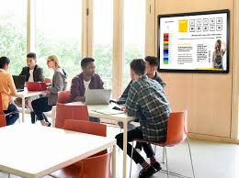
Laten we het geleerde in de praktijk brengen
Leerlingen kunnen de resultaten op verschillende manieren updaten en weergeven. Bijvoorbeeld:
Ze kunnen digitale schermen in de hoofdingang, de kantine, de bibliotheek en op de schoolwebsite gebruiken om real-time gegevens over afvalbeheer en het gebruik van bio-based producten weer te geven.
Het Eco-team kan om een bord bij de hoofdingang vragen, dat wekelijks kan worden bijgewerkt met grafieken, diagrammen en samenvattingen van gegevens die betrekking hebben op het afvalbeheerproject.

Slide 13
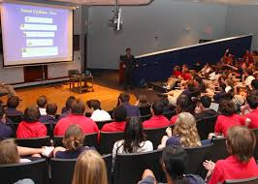
Laten we het geleerde in de praktijk brengen
Leerlingen kunnen de resultaten op verschillende manieren bijwerken en weergeven. Bijvoorbeeld:
Maandelijkse schoolnieuwsbrieven, waarin het Eco-team een sectie kan publiceren met updates over milieuprojecten, inclusief gegevens over het gebruik van bio-based producten en hun impact. Deze nieuwsbrieven kunnen worden verspreid onder alle leerlingen, personeel en ouders.
Klassenpresentaties en bijeenkomsten, die aan het einde van elk semester kunnen plaatsvinden. Hierin kunnen de leerlingencoördinatoren van het Eco-team aan hun medeleerlingen, docenten en ouders de resultaten van hun monitoringsactiviteiten en de voortgang met betrekking tot de oorspronkelijke doelen presenteren.

Slide 14
Laten we het geleerde in de praktijk brengen
Als vervolg op het actieplan voor afvalbeheer op school:
Basisschoolleerlingen zouden eenvoudige grafieken en logboeken kunnen gebruiken om de hoeveelheid afval die ze produceren te schatten.
Middelbare scholieren zouden de maandelijkse afvalvermindering kunnen schatten door de resultaten te lezen en veranderingen te vergelijken.
Hoger onderwijs scholieren zouden een enquête en een statistische analyse kunnen uitvoeren met betrekking tot het compostproces en het bedrag berekenen dat de school maandelijks bespaart.

Slide 15
Laten we het geleerde in de praktijk brengen
Bij een recyclingprogramma dat gericht is op afvalvermindering, kunnen de leerlingen besluiten de totale hoeveelheid gerecycled papier over een periode van drie maanden te vergelijken met de oorspronkelijke doelstelling. Als het doel niet wordt gehaald, kunnen ze proberen de oorzaken te achterhalen.
Kan dit te wijten zijn aan een gebrek aan bewustwording?
Kan het liggen aan een onvoldoende aantal bakken?
Daarna kunnen ze het plan aanpassen door meer bewustwording te creëren via campagnes of meer bakken toe te voegen.

Slide 16
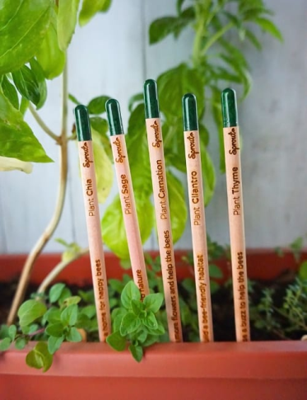
Laten we het geleerde in de praktijk brengen
Bij monitoring met betrekking tot het gebruik van bio-based producten om voedsel en snacks in de schoolkantine te vervoeren, kunnen de leerlingen de enquêteresultaten tijdens het eerste semester bekijken.
Als het gebruik niet is toegenomen zoals oorspronkelijk verwacht in het actieplan, kunnen de leerlingen de parameters van kosten en beschikbaarheid onderzoeken.
Een mogelijke aanpassing van het plan zou zijn om kosteneffectieve leveranciers te vinden of de schoolgemeenschap via een campagne te informeren over de voordelen van het gebruik van bio-based producten.

Slide 17
Meer weten?
https://www.eco-schools.nl/aan-de-slag/de-stappen

Slide 18
Dank je wel!

